Slide 1
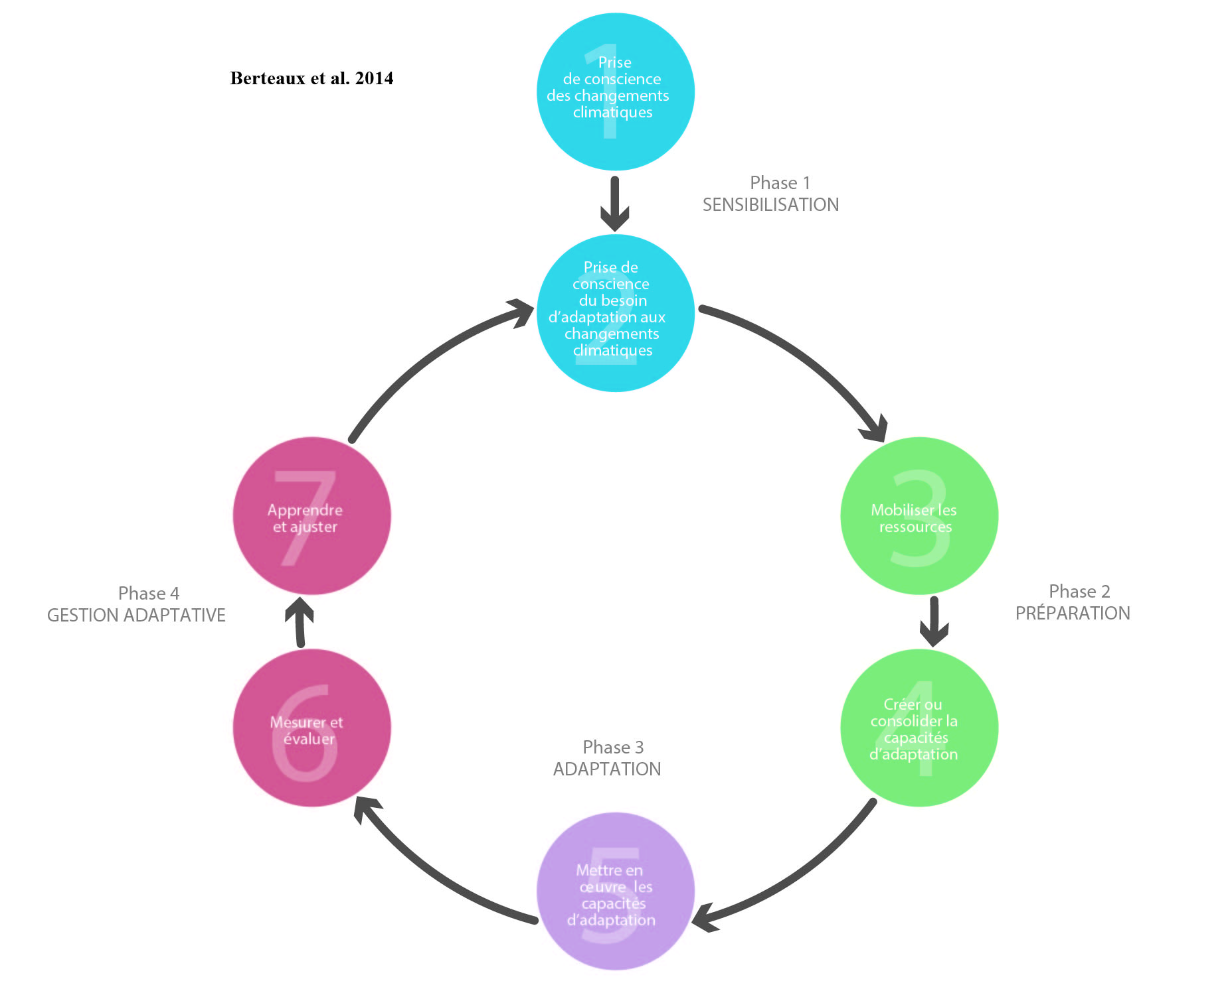
Figure C.2. Quatre phases du processus d’adaptation aux changements climatiques

